Slide 1
第3章 SQL之数据定义

Slide 2
本章目标
完成本章的学习，你应该能够
了解SQL的发展历史和标准
理解SQL 的特点
熟练掌握使用SQL语句创建、更改和删除数据库、模式和基本表
熟练掌握使用SQL语句完成各类查询操作(单表查询、连接查询、嵌套查询和集合查询)
熟练掌握使用SQL语句完成更新操作(插入数据、修改数据，删除数据)
理解视图的作用，掌握视图的创建、使用和删除等基本功能
理解并掌握索引的设计、创建、使用和维护等功能
理解和掌握常用系统函数的使用方法

Slide 3
大纲
SQL概述
学生-课程数据库
数据定义
数据查询
数据更新
空值的处理
视图
本章小结

Slide 4
SQL概述
SQL语言(Structured Query Language)
Pronounced /ɛskjuː’ɛl /; unofficially /’siːkwəl/
结构化查询语言，是关系数据库的标准语言
SQL是一个通用的、功能极强的关系数据库语言
不仅仅是查询，还包括数据库模式创建、数据库数据的插入与修改、数据库安全性和完整性定义与控制等功能
SQL作为共同的数据存取语言和标准接口，使不同数据库系统之间的互操作有了共同的基础

Slide 5
1. SQL 的产生与发展
1974年，Boyce和Chamberlin提出 SQL 标准
1975年～1979年IBM公司在System R原型系统上实现
标准 | 大致页数 | 发布日期
SQL/86 |  | 1986.10
SQL/89(FIPS 127-1) | 120页 | 1989年
SQL/92 | 622页 | 1992年
SQL99（SQL 3） | 1700页 | 1999年
SQL2003 | 3600页 | 2003年
SQL2008 | 3777页 | 2006年
SQL2011 |  | 2010年
SQL2016 |  | 2016年
目前，没有一个数据库系统能够支持SQL标准的所有概念和特性
许多软件厂商对SQL基本命令集进行不同程度的扩充和修改，使之可以支持标准以外的一些功能

Slide 6
2. SQL 的五个特点
综合统一
高度非过程化
面向集合的操作方式
以同一种语法结构提供两种使用方法
语言简洁，易学易用

Slide 7
① 综合统一
集数据定义语言(DDL)，数据操纵语言(DML)，数据控制语言(DCL)功能于一体。
可以独立完成数据库生命周期中的全部活动：
定义和修改、删除关系模式，定义和删除视图，插入数据，建立数据库;
对数据库中的数据进行查询和更新;
数据库重构和维护
数据库安全性、完整性控制，以及事务控制
嵌入式SQL和动态SQL定义
用户数据库投入运行后，可根据需要随时逐步修改模式，不影响数据库的运行。
数据操作符统一

Slide 8
② 高度非过程化
非关系数据模型的数据操纵语言“面向过程”，必须指定存取路径。
SQL只要提出“做什么”，无须了解存取路径。
存取路径的选择以及SQL的操作过程由系统自动完成。
大大减轻了用户负担，而且有利于提高数据独立性

Slide 9
③ 面向集合的操作方式
非关系数据模型采用面向记录的操作方式，操作对象是一条记录
SQL采用集合操作方式
操作对象、查找结果可以是元组的集合
一次插入、删除、更新操作的对象可以是元组的集合

Slide 10
④ 以同一种语法结构提供两种使用方式
SQL是独立的语言
能够立地用于联机交互的使用方式
SQL又是嵌入式语言
SQL能够嵌入到高级语言(例如C，C++，Java)程序中，供程序员设计程序时使用
在上述两种不同的使用方式下，SQL的语法结构基本一致，这提供了极大的灵活性和方便性

Slide 11
⑤ 语言简洁，易学易用
SQL功能极强，完成核心功能只用了9个动词。

Slide 12
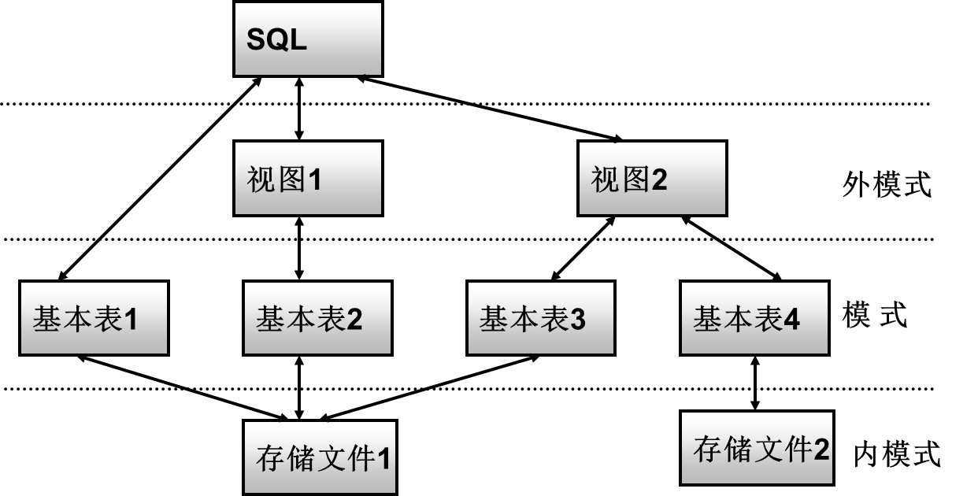
3. SQL的基本概念
SQL支持关系数据库的三级模式结构

Slide 13
基本表（base table）
本身独立存在的表
SQL中一个关系就对应一个基本表
一个（或多个）基本表对应一个存储文件
一个表可以带若干索引
存储文件（stored file）
逻辑结构组成了关系数据库的内模式
物理结构对用户是隐蔽的
视图（view）
从一个或几个基本表导出的表
数据库中只存放视图的定义而不存放视图对应的数据
视图是一个虚表
用户可以在视图上再定义视图

Slide 14
大纲
SQL概述
学生-课程数据库
数据定义
数据查询
数据更新
空值的处理
视图
本章小结

Slide 15
学生-课程 数据库
学生-课程模式 S-T :
学生表：Student(Sno, Sname, Ssex, Sage, Sdept)
课程表：Course(Cno, Cname, Cpno, Ccredit)
学生选课表：SC(Sno,Cno,Grade)

Slide 16
课程表
课程号 Cno | 课程名 Cname | 先行课 Cpno | 学分 Ccredit
1 | 数据库 | 5 | 4
2 | 数学 |  | 2
3 | 信息系统 | 1 | 4
4 | 操作系统 | 6 | 3
5 | 数据结构 | 7 | 4
6 | 数据处理 |  | 2
7 | PASCAL语言 | 6 | 4
学生表
选课表
学号 Sno | 姓名 Sname | 性别 Ssex | 年龄 Sage | 所在系 Sdept
201215121 | 李勇 | 男 | 20 | CS
201215122 | 刘晨 | 女 | 19 | CS
201215123 | 王敏 | 女 | 18 | MA
201215125 | 张立 | 男 | 19 | IS
学 号 Sno | 课程号 Cno | 成绩 Grade
201215121 | 1 | 92
201215121 | 2 | 85
201215121 | 3 | 88
201215122 | 2 | 90
201215122 | 3 | 80

Slide 17
大纲
SQL概述
学生-课程数据库
数据定义
数据查询
数据更新
空值的处理
视图
本章小结

Slide 18
数据定义
SQL的数据定义功能:
模式定义(Schema)
表定义(Table)
视图(View)和索引(Index)的定义

Slide 19
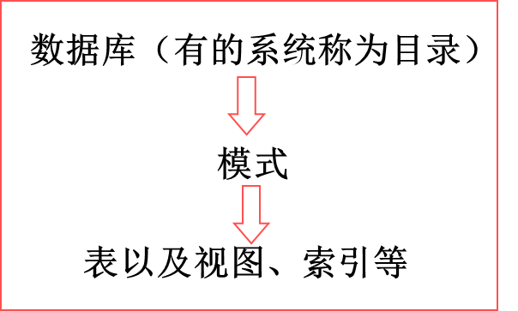
1.模式
现代关系数据库管理系统提供了一个层次化的数据库对象命名机制
一个关系数据库管理系统的实例 (Instance)中可以建立多个数据库
一个数据库中可以建立多个模式(schema)
Schema：数据库的组织和结构
一个模式下通常包括多个表、视图和索引等数据库对象

Slide 20
1.1 定义模式
若模式名缺失，则模式名默认为用户名
创建模式必须具有DBA权限，或获得了DBA授予的CREATE SCHEMA权限
定义模式实际上定义了一个命名空间
在这个空间中可以定义该模式包含的数据库对象(基本表、视图、索引等)
在CREATE SCHEMA中可以接受CREATE TABLE，CREATE VIEW和GRANT子句
CREATE SCHEMA <模式名> AUTHORIZATION <用户名>
CREATE SCHEMA <模式名> AUTHORIZATION <用户名>
[<表定义子句>|<视图定义子句>|<授权定义子句>]

Slide 21
例子：
[3.1] 为用户WANG定义一个学生-课程模式S-T
CREATE SCHEMA “S-T” AUTHORIZATION WANG;
[3.2] CREATE SCHEMA AUTHORIZATION WANG;
[3.3] 为用户ZHANG创建了一个模式TEST，并且在其中定义一个表TAB1
CREATE SCHEMA TEST AUTHORIZATION ZHANG
CREATE TABLE TAB1( COL1 SMALLINT,
COL2 INT,
COL3 CHAR(20),
COL4 NUMERIC(10,3),
COL5 DECIMAL(5,2)
);

Slide 22
1.2 删除模式
CASCADE（级联）
删除模式的同时把该模式中所有的数据库对象全部删除。
RESTRICT（限制）
如果该模式中定义了下属的数据库对象(如表、视图等)，则拒绝该删除语句的执行。
仅当该模式中没有任何下属的对象时才能执行。
[例3.4]
DROP SCHEMA ZHANG CASCADE;
删除模式ZHANG及该模式中定义的表TAB1
DROP SCHEMA <模式名> <CASCADE|RESTRICT>

Slide 23
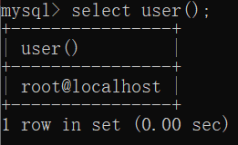
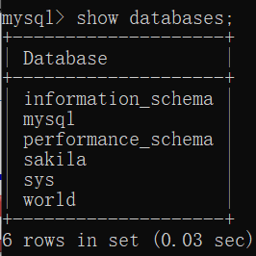

MySQL 8.0的用户(user)和模式(schema)之间的关系
Select user();
Create user…
Drop user…
user
schema
schema
schema
Show databases;
Use db_name;
Create database…
Drop database….
database
table
view
index

Slide 24
数据库是存储数据和数据对象的容器，是数据库管理系统的核心
用户不能修改
(1) Information_schema
用于存储系统中一些数据库对象信息，如用户表信息、列信息、权限信息、字符集和分区信息等。
(2)Mysql
用于存储系统的用户权限。
系统数据库
database
(3)performance_schema：用于存储数据库服务器性能参数。
(4) Sakila：样例数据库
(5) Sys：系统元数据
(6)World：提供了关于城市、国家和语言的相关信息
用户数据库

Slide 25
对象标识符的命名规则
在MySQL中的所有对象都需要命名，各对象标识符的命名规则如下:
名称由大小写形式的英文字母、中文、数字、下划线、@、#、$、下划线以及其它语言的字母字符等符号组成；
首字母不能是数字和$符号，并且对不加引号的标识符不允许完全由数字字符构成（与数字难以区分）；
名称长度不超过128个字符；
名称中不允许有空格和其它特殊字符；
名称不能使用MySQL的保留字。

Slide 26
创建数据库
语法格式：
CREATE {DATABASE | SCHEMA} [IF NOT EXISTS ]db_name
[[DEFAULT] CHARACTER SET charset_name]
[[DEFALUT] COLLATE collation_name]
在MySQL中不区分大小写，在一定程度上方便使用。

Slide 27
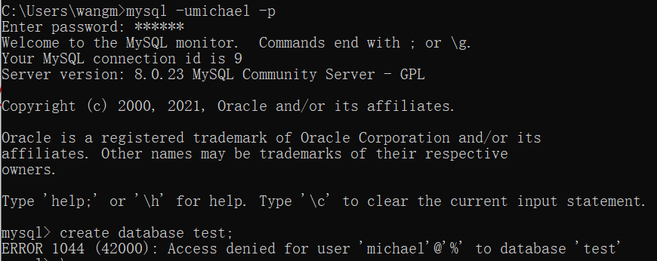
【例】以root用户创建一个新用户Michael，密码123456。一般情况下在创建时先用IF NOT EXISTS命令先判断该用户名是否存在。
CREATE USER IF NOT EXISTS Michael identified by ‘123456’;
如果root没有给新建用户授予创建数据库权限，则新用户是无法创建数据库的，所以应首先授予其相应的权限。

Slide 28

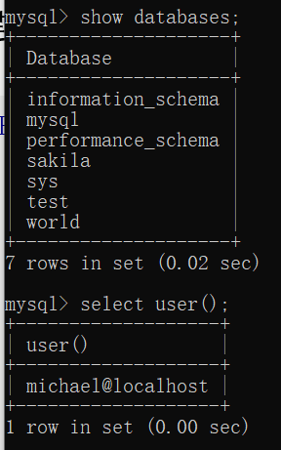

先完成root授予新用户创建数据库权限
再以新用户身份登录并创建数据库
Show databases;查看新增的数据库

Slide 29
2.基本表的定义、删除与修改
定义基本表
完整性约束条件在定义后被存入系统的数据字典中，并在对相关数据进行操作时被系统用于自动检查是否满足这些约束条件
CREATE TABLE <表名>
(<列名> <数据类型>[ <列级完整性约束条件> ]
[,<列名> <数据类型>[ <列级完整性约束条件>] ]
…
[,<表级完整性约束条件> ] );

Slide 30
例子
[例3.5] 建立“学生”表，Student学号是主码，姓名取值唯一。
CREATE TABLE Student
( Sno CHAR(9) PRIMARY KEY, /*列级完整性约束条件, Sno是主码*/
Sname CHAR(20) UNIQUE,
/*Sname取唯一值*/
Ssex CHAR(2),
Sage SMALLINT,
Sdept CHAR(20)
);

Slide 31

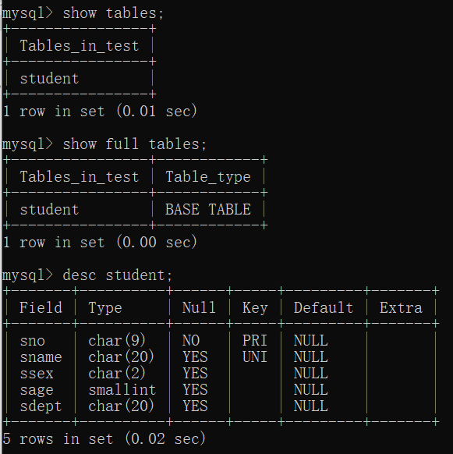
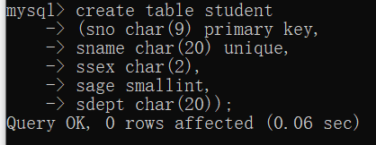

MySQL中，创建表之前应先选定某个数据库，再创建表

Slide 32
[例3.6]建立一个“课程”表Course
CREATE TABLE Course
(Cno CHAR(4) PRIMARY KEY, Cname CHAR(40),
Cpno CHAR(4),
Ccredit SMALLINT,
FOREIGN KEY(Cpno)REFERENCES Course(Cno)
);

Slide 33
[例3.7] 建立一个学生选课表SC
CREATE TABLE SC
(Sno CHAR(9),
Cno CHAR(4), Grade SMALLINT,
PRIMARY KEY(Sno,Cno),
FOREIGN KEY(Sno)REFERENCES Student(Sno),
FOREIGN KEY(Cno)REFERENCES Course(Cno)
);

Slide 34
2.1 数据类型
SQL中域的概念用数据类型来实现
定义表的属性时需要指明其数据类型及长度
选用哪种数据类型
取值范围
要做哪些运算
注意！
不同的关系数据库管理系统中支持的数据类型不完全相同。
MySQL的内建数据类型可见Oracle官方文档

Slide 35
数据类型 | 含义
CHAR(n),CHARACTER(n) | 长度为n的定长字符串
VARCHAR(n), CHARACTERVARYING(n) | 最大长度为n的变长字符串
CLOB | 字符串大对象
BLOB | 二进制大对象
INT，INTEGER | 长整数（4字节）
SMALLINT | 短整数（2字节）
BIGINT | 大整数（8字节）
NUMERIC(p，d) | 定点数，由p位数字（不包括符号、小数点）组成，小数后面有d位数字
DECIMAL(p, d), DEC(p, d) | 同NUMERIC
REAL | 取决于机器精度的单精度浮点数
DOUBLE PRECISION | 取决于机器精度的双精度浮点数
FLOAT(n) | 可选精度的浮点数，精度至少为n位数字
BOOLEAN | 逻辑布尔量
DATE | 日期，包含年、月、日，格式为YYYY-MM-DD
TIME | 时间，包含一日的时、分、秒，格式为HH:MM:SS
TIMESTAMP | 时间戳类型
INTERVAL | 时间间隔类型

Slide 36
MySQL 8.0的数据类型
数值型
数据类型
日期和时间型
字符串型

Slide 37
数值型
MySQL支持所有标准SQL数值数据类型。
关键字INT与INTEGER意义相同，关键字DEC与DECIMAL意义相同。
类型 |  | 存储长度 | 范围（有符号） | 范围（无符号） | 默认宽度
整数类型 | tinyint | 1 字节 | -2⁷，2⁷-1 | 0，2⁸-1 | 4位
 | smallint | 2 字节 | -2¹⁶，2¹⁶-1 | 0，2¹⁶-1 | 6位
 | mediumint | 3 字节 | -2²³~2²³-1 | 0~2²⁴-1 | 9
 | int interger | 4 字节 | -2³¹~2³¹-1 | 0~2³² | 11
 | bigint | 8 字节 | -2⁶³~2⁶³-1 | 0~2⁶⁴ | 20
浮点与定点数类型 | float | 4 字节 |  |  | 单精度浮点数值，默认保留实际精度
 | double | 8 字节 |  |  | 双精度浮点数值，默认保留实际精度
 | dec(p,s) decimal(p,s) | decimal (p,s) ，如果p>s，为p+2否则为s+2 | 依赖于p和s的值 | 依赖于p和s的值 | 10位， 小数位数为0
二进制类型 | bit(m) | m位二进制 |  | 最大为64位，默认为1 | 位字段类型，如果值长度小于m位，则在左边用0填充
 | varbinary(m) | 可变长度 |  | 0~m位 | 可变长度二进制字符串
 | binary(m) | m字节 |  |  | 固定长度二进制字符串，超出m位部分将会被截断，不足m位的用数字“/0”填充
 | tinyblob | 可变长度 |  | 2⁸-1字节 | BLOB主要存储图片、音频等信息
 | blob | 可变长度 |  | 2¹⁶-1字节
 | mediumblob | 可变长度 |  | 2²⁴-1字节
 | longblob | 可变长度 |  | 2³²-1字节

Slide 38
日期和时间型
表示时间值的日期和时间类型有YEAR、DATE、TIME、DATETIME和TIMESTAMP
每个时间类型有一个有效值范围和一个“零”值，当指定不合法的、在MySQL中不能表示的值时使用“零”值。
类型 | 存储长度(字节) | 范围 | 格式 | 用途
year | 1 | 1901~2155 | YYYY或‘YYYY’ | 年份值
date | 3 | 1000-01-01~9999-12-31 | ‘YYYY-MM-DD’或‘YYYYMMDD’ | 日期值
time | 3 | '-838:59:59'~'838:59:59' | HH:MM:SS | 时间值或持续时间
datetime | 8 | 1000-01-01 00:00:00~ 9999-12-31 23:59:59 | YYYY-MM-DD HH:MM:SS | 混合日期和时间值
timestamp | 4 | 1970-01-01 00:00:00~ 2038-01-19 03:14:17 | YYYYMMDD HHMMSS | 混合日期和时间值，时间戳

Slide 39
当只需要显示年信息时，可以只使用year类型，可以用4位数字格式或4位字符串格式，如输入2021或‘2021’在表中均表示2021年；
date类型用在需要显示年月日的情况，在输入时，年月日中间的符号“-”是否加上都可以。
time类型用于只需要时间值的情况，取值范围'-838:59:59'~'838:59:59'，其小时部分如此大的原因是time类型不仅可以表示一天的时间，还可能是某个事件过去的时间或两个事件之间的时间间隔（可能大于24 小时，甚到为负）。
datetime用于需要显示年月日和时间的情况，在年月日中的符号“-”和时分秒中的符号“：”是否加上都可以。
timestamp的显示格式与datetime一样，只是timestamp的列值范围小于datetime类型，另外一个最大的不同是timestamp的值与时区有关。

Slide 40
字符串型
MySQL支持两类字符串类型：文本字符串如CHAR、VARCHAR、tinytext、TEXT、mediumtext 、longtext 、ENUM和SET等等；二进制字符串如BIT和BLOB等。
类型 |  | 大小 | 数值范围（字节） | 用途
文 本 字 符 串 | char(n) | n字节 | 0-255 | 定长字符串
 | varchar(n) | 输入字符串长度+1字节 | 0-65535 | 变长字符串，最大为n+1字节
 | tinytext | 值的长度+2字节 | 0-255 | 短文本字符串
 | text | 值的长度+2字节 | 0-65535 | 长文本数据
 | mediumtext | 值的长度+3字节 | 0-16777 215 | 中等长度文本数据
 | longtext | 值的长度+4字节 | 0-4294967295 | 二进制形式的极大文本数据
 | enum | 1或2字节 |  | 枚举类型，在表创建时指定列值中选择一个
 | set | 1~4字节或8字节 |  | 在表创建时指定列值中选择一个或多个
二 进 制 字 符 串 | bit(n) |  | (n+7)/8 | 位字段类型
 | binary(n) |  | n | 固定长度二进制串
 | varbinary(n) |  | n+1 | 可变长度二进制串
 | tinyblob(n) | 值的长度+1字节 | 0~256 | 非常小的BLOB
 | BLOB | 值的长度+2字节 | 0-65535 | 小的BLOB
 | meduumblob(n) | 值的长度+3字节 | 0~2²⁴ | 中等大小的BLOB
 | longblob(n) | 值的长度+4字节 | 0~2³² | 非常大的BLOB

Slide 41
Char(n)类型和Varchar(n)类型的区别是Char(n)是用于存储定长字符串，如果存入的字符串少于n个，但仍占n个字符的空间，而Varchar(n)是用于存储长度可变的字符串，其占用的空间为实际长度加一个字符（用用字符串结束符）。
Text类型（包括tinytext、text、mediumtext和longtext）用于保存非二进制字符串，如文章内容，评论等。
Enum类型是一种枚举类型，其值在创建时，在列上规定了一列值，语法格式是：字符名 enum(‘值1’, ‘值2’… ‘值n’)，enum类型的字段在取值时，只能在指定的枚举列表中取其中的一个。
Set类型是一个字符串对象，可以有0到64个值，其定义方式与Enum类型类似，与Enum类型的区别是：Enum类型的字段只能从列值中选择一个值，而Set类型的字段可以从定义的例值中选择多个字符的组合。
Bit(n)类型是位字段类型，其中n表示每个值的位数，范围为1到64，默认为1。例如某个字段类型为bit(6)，表示该字段最多可存入6位二进制，最大可存入的二进制数为111111。
Binary类型和varbinary类型用于存放二进制字符串，它们之间的区别类似于Char(n)类型和Varchar(n)类型的区别。
BLOB，指binary large object，即二进制大对象，是一个可以存储二进制文件的容器。在计算机中，BLOB常常是数据库中用来存储二进制文件的字段类型，典型的BLOB是一张图片或一个声音文件。BLOB分为四种类型：tinyblob(n) 、BLOB、meduumblob(n)和longblob(n)，它们的区别是存储的最大长度不同。

Slide 42
2.2 模式与表
每一个基本表都属于某一个模式
一个模式包含多个基本表
定义基本表所属模式（3种方法）
方法一：在表名中明显地给出模式名
Create table "S-T".Student(......); /*模式名为 S-T*/
Create table "S-T".Cource(......);
Create table "S-T".SC(......);
方法二：在创建模式语句中同时创建表
方法三：设置所属的模式

Slide 43
2.3 修改基本表
ALTER TABLE <表名>
[ ADD[COLUMN] <新列名> <数据类型> [ 完整性约束 ] ]
[ ADD <表级完整性约束>]
[ DROP [ COLUMN ] <列名> [CASCADE| RESTRICT] ]
[ DROP CONSTRAINT<完整性约束名>[ RESTRICT | CASCADE ] ]
[ALTER COLUMN <列名><数据类型> ] ;

Slide 44
例子
[例3.8] 向Student表增加“入学时间”列，其数据类型为日期型
ALTER TABLE Student ADD S_entrance DATE;
不管基本表中原来是否已有数据，新增加的列一律为空值
[例3.9] 将年龄的数据类型由字符型(假设原来的数据类型是字符型)
改为整数
ALTER TABLE Student ALTER COLUMN Sage INT;
[例3.10] 增加课程名称必须取唯一值的约束条件
ALTER TABLE Course ADD UNIQUE(Cname);

Slide 45
2.4 删除基本表
DROP TABLE <表名> [ RESTRICT| CASCADE] ;
RESTRICT:删除表有限制，默认值
欲删除的基本表不能被其他表的约束所引用
如果存在依赖该表的对象，则此表不能被删除
CASCADE:删除表没有限制
在删除基本表的同时，相关的依赖对象一起删除

Slide 46
例子
[例3.11] 删除Student表
DROP TABLE Student CASCADE;
[例3.12] 若表上建有视图，选择RESTRICT时表不能删除;选择CASCADE时可以删除表，视图也自动删除
CREATE VIEW IS_Student
AS
SELECT Sno, Sname, Sage
FROM Student
WHERE Sdept='IS';
DROP TABLE Student RESTRICT;
--ERROR: cannot drop table Student because other objects depend on it

Slide 47
[例3.12续]如果选择CASCADE时可以删除表，视图也自动被删除
DROP TABLE Student CASCADE;
--NOTICE: drop cascades to view IS_Student
SELECT * FROM IS_Student;
--ERROR: relation " IS_Student " does not exist

Slide 48
DROP TABLE时，SQL2011 与 3个RDBMS的处理策略比较
序 号 | 标准及主流数据库的处理方 式 依赖基本表 的对象 | SQL2011 |  | Kingbase ES |  | Oracle 12c |  | MS SQL Server 2012
 |  | R | C | R | C |  | C
1 | 索引 | 无规定 |  | √ | √ | √ | √ | √
2 | 视图 | × | √ | × | √ | √ 保留 | √ 保留 | √ 保留
3 | DEFAULT，PRIMARY KEY，CHECK（只含该表的列）NOT NULL 等约束 | √ | √ | √ | √ | √ | √ | √
4 | 外码FOREIGN KEY | × | √ | × | √ | × | √ | ×
5 | 触发器TRIGGER | × | √ | × | √ | √ | √ | √
6 | 函数或存储过程 | × | √ | √ 保留 | √ 保留 | √ 保留 | √ 保留 | √ 保留
R表示RESTRICT , C表示CASCADE
'×'表示不能删除基本表，'√'表示能删除基本表，‘保留’表示删除基本表后，还保留依赖对象

Slide 49
3.索引的建立与修改
建立索引的目的
加快查询速度
关系数据库管理系统中常见索引：
顺序文件上的索引
B+树索引（参见爱课程网3.2节动画《B+树的增删改》）
散列（hash）索引
位图索引
特点：
B+树索引具有动态平衡的优点
HASH索引具有查找速度快的特点

Slide 50
谁可以建立索引
数据库管理员 或 表的属主（即建立表的人）
DBMS一般会自动建立以下列上的索引：PRIMARY KEY，UNIQUE
谁维护索引
关系数据库管理系统自动完成
使用索引
关系数据库管理系统自动选择合适的索引作为存取路径，用户不必也不能显式地选择索引
索引结构
search-key
pointer

Slide 51
3.1 建立索引
CREATE [UNIQUE] [CLUSTER] INDEX <索引名>
ON <表名>(<列名>[<次序>][,<列名>[<次序>] ]…);
<表名>：要建索引的基本表的名字
索引：可以建立在该表的一列或多列上，各列名之间用逗号分隔
<次序>：指定索引值的排列次序，升序：ASC，降序：DESC。缺省值：ASC
UNIQUE：此索引的每一个索引值只对应唯一的数据记录
对于已含重复值的属性列不能建UNIQUE索引
对某个列建立UNIQUE索引后，插入新记录时DBMS会自动检查新记录在该列上是否取了重复值。这相当于增加了一个UNIQUE约束
CLUSTER：表示要建立的索引是聚簇索引

Slide 52
例子
[例3.13] 为学生-课程数据库中的Student，Course，SC三个表建立索引。Student表按学号升序建唯一索引，Course表按课程号升序建唯一索引，SC表按学号升序和课程号降序建唯一索引
CREATE UNIQUE INDEX Stusno ON Student(Sno);
CREATE UNIQUE INDEX Coucno ON Course(Cno);
CREATE UNIQUE INDEX SCno ON SC(Sno ASC,Cno DESC);

Slide 53
3.2 修改索引
ALTER INDEX <旧索引名> RENAME TO <新索引名>;
[例3.14] 将SC表的SCno索引名改为SCSno.
ALTER INDEX SCno RENAME TO SCSno;

Slide 54
3.3 删除索引
DROP INDEX <索引名>;
删除索引时，系统会从数据字典中删去有关该索引的描述
[例3.15] 删除Student表的Stusname索引.
DROP INDEX Stusname;

Slide 55
4.数据字典
数据字典是关系数据库管理系统内部的一组系统表，它记录了数据库中所有定义信息：
关系模式定义
视图定义
索引定义
完整性约束定义
各类用户对数据库的操作权限
统计信息等
关系数据库管理系统在执行SQL的数据定义语句时，实际上就是在更新数据字典表中的相应信息

Slide 56
本章作业
第3章习题：1-9题(全部).

